Slide 1


Slide 2
Rakenne
1. oppitunti
Intro videon, tilastojen ja Tiktokin avulla
Läpikäynti, dialogikeskustelu
Erätauko-keskustelu ja sitaatti
Tehtävä oppilaalle
Oppimistavoite
Oppilas analysoi omia kulutustottumuksiaan ja saa tietää kulutuksen seurauksista ympäristölle, taloudelle ja terveydelle.
Keskustelun tavoite:
Oppilas ymmärtää Erätauko-keskustelun konseptin ja oppii soveltamaan sitä.
Tavoite:
Notes:
Sofie

Slide 3



1. oppitunti
Tavoite 12 – Vastuullista kuluttamista
Tavoite 3 – Terveyttä ja hyvinvointia
Notes:
Sofie

Slide 4
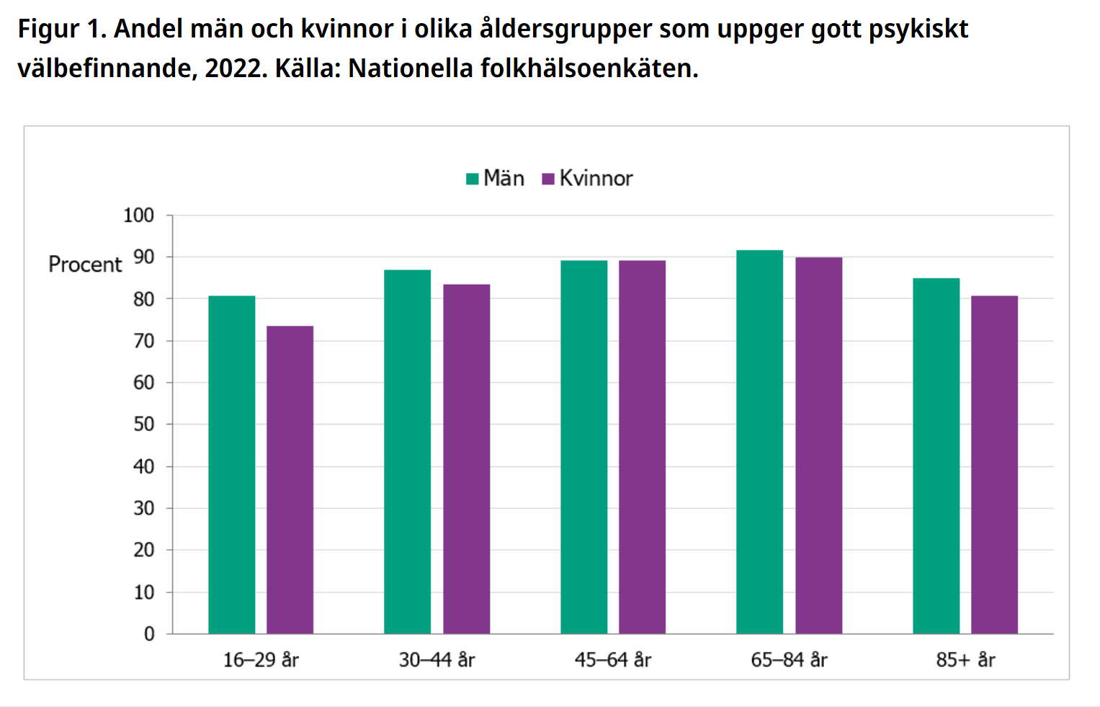
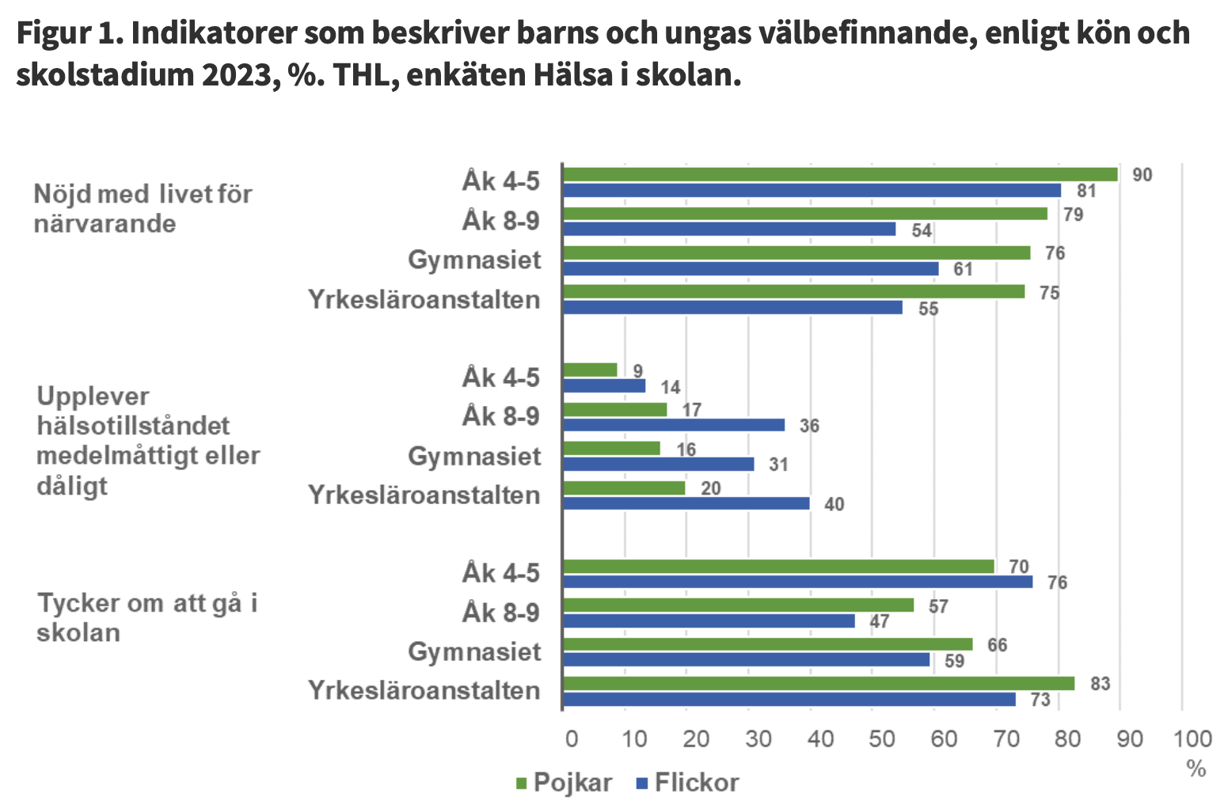
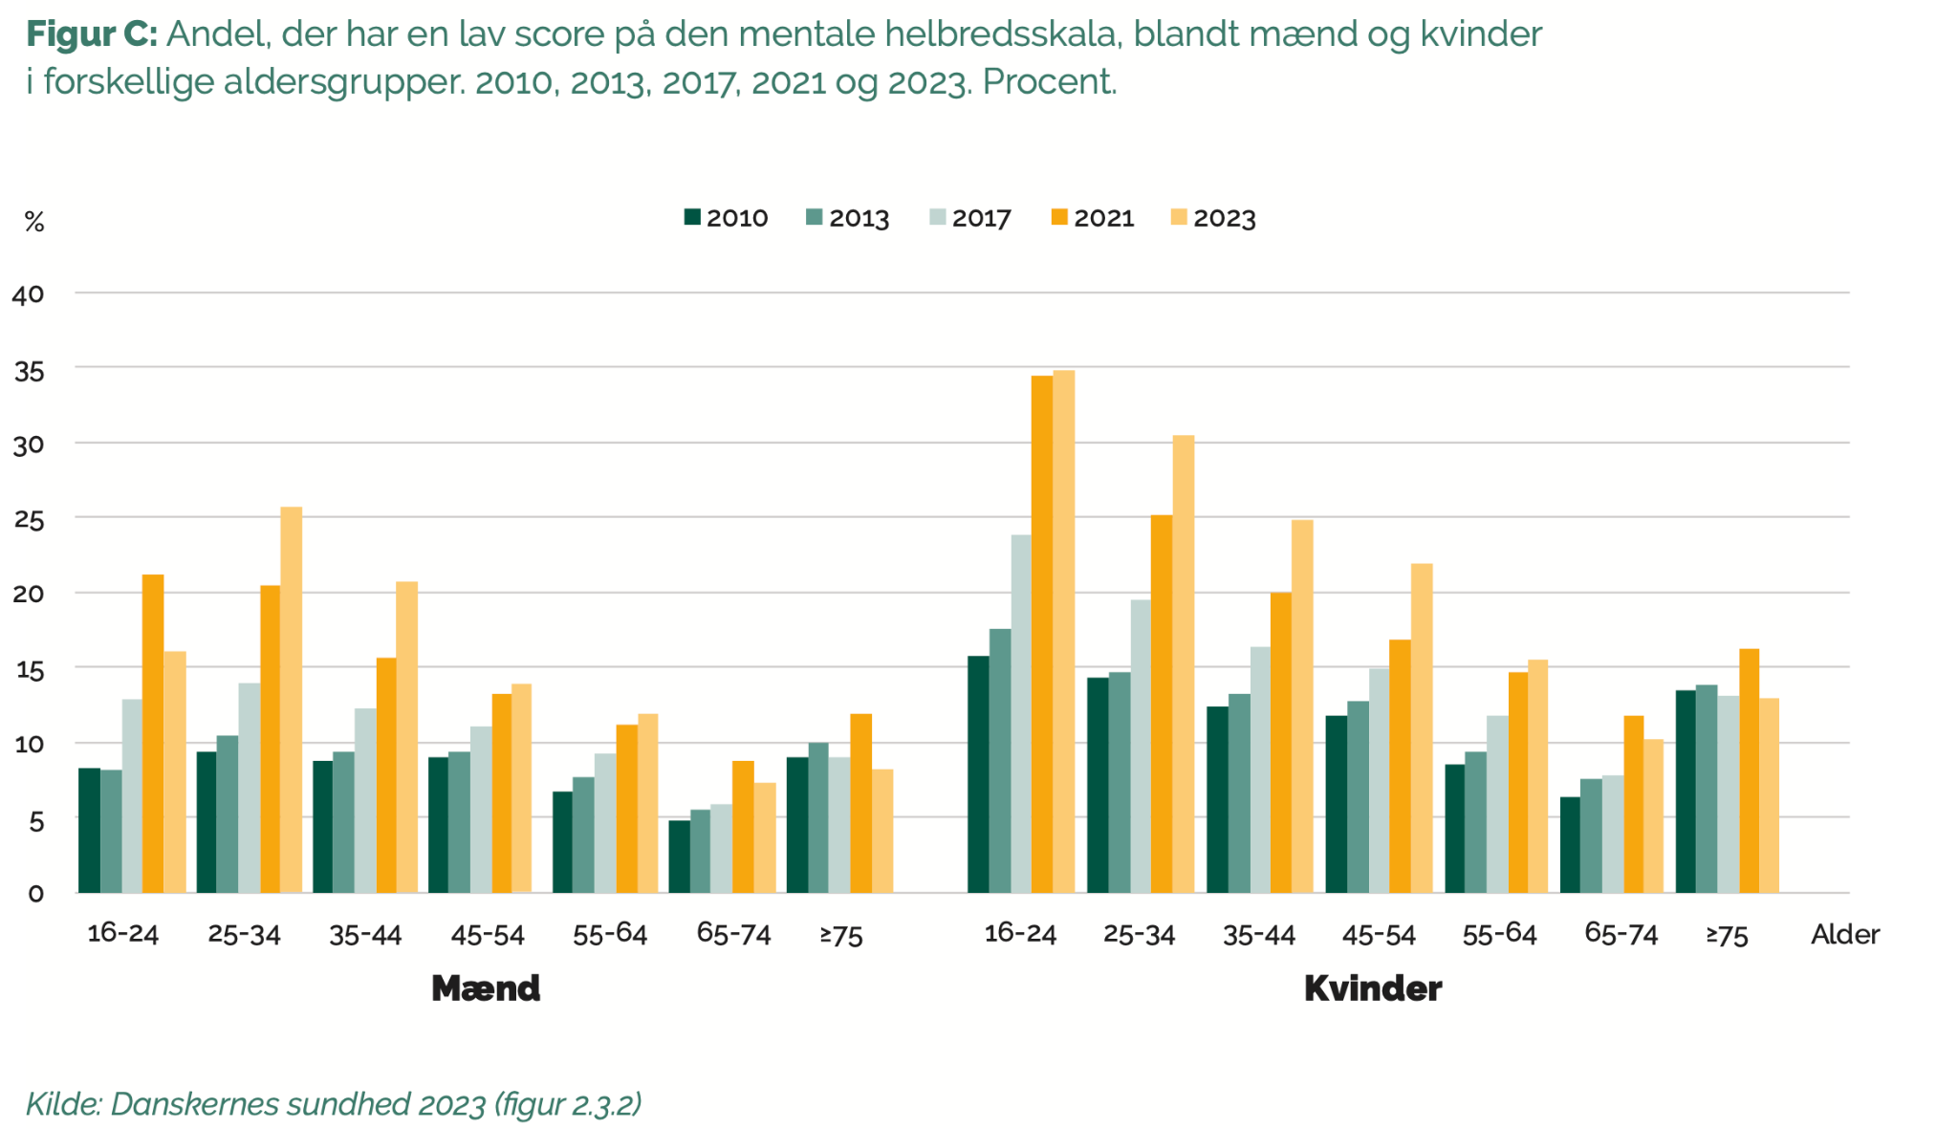
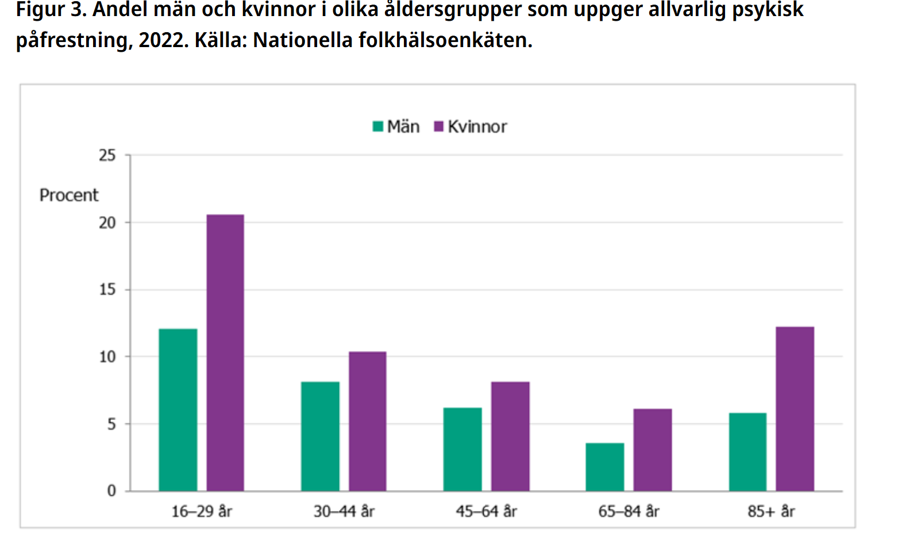
Henkinen hyvinvointi Tanskassa ja Ruotsissa
1. oppitunti
Tilastotietoa Suomesta:
https://mieli.fi/yhteiskunta/mielenterveys-suomessa/tilastotietoa-mielenterveydesta/
Notes:
Alberte

Slide 5
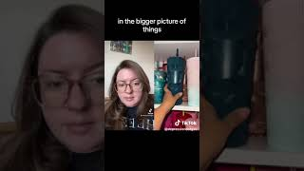
1.oppitunti
Notes:
Alberte

Slide 6

2.oppitunti
Erätauko-keskustelu
Johdanto 3 min
Pelisäännöt 3 min
Johdatteleva teksti 5 min
Parikeskustelu 5 min
Yhteinen keskustelu 15 min
Kirjoita ylös pohdintoja 3 min
Jaa pohdintojasi 7 min
Yhteinen yhteenveto 5 min
Kuva: Erätauko-säätiö, www.eratauko.fi
Notes:
Silja

Slide 7



2.oppitunti
Kuuntele toisia, älä keskeytä tai käynnistä sivukeskusteluja.”Jokaisella täytyy olla mahdollisuus rauhassa kertoa omista näkemyksistään. On tärkeää, että emme keskeytä toisiamme emmekä supise vierustoverin kanssa.”
Liity toisten puheeseen ja käytä arkikieltä. ”Dialogissa on tavoitteena, että yritämme liittää omat sanomisemme siihen, mitä toiset ovat tuoneet esiin keskustelussa. Pyritään puhumaan arkikielisesti ja välttämään erikoistermejä.”
Kerro omasta kokemuksesta. ”Jotta voimme ymmärtää paremmin käsiteltävää asiaa ja toisiamme, niin on hyvä puhua omista kokemuksista. Tämä tarkoittaa, että kerrotaan toisille, mitkä asiat, tapahtumat ja tilanteet ovat vaikuttaneet omiin näkemyksiin.
3 min
Notes:
Silja

Slide 8
Johdanto erätauko-keskusteluun
2.lektion
Maailmassa, jossa kulutamme usein enemmän kuin mitä planeettamme kestää, ja jossa monet elävät yhä ilman pääsyä perusresursseihin, on tärkeämpää kuin koskaan miettiä valintojamme. Gandhi muistuttaa meitä siitä, että maapallolla on tarpeeksi kaikkien tarpeisiin, mutta ei kaikkien ahneuteen. Äiti Teresa ilmaisee turhautumisensa hävikkiin, jota voisimme välttää. Anne Lappé korostaa, kuinka rahamme voivat vaikuttaa siihen maailmaan, jonka luomme. Myös muotisuunnittelijat Gianni Versace ja Vivienne Westwood inspiroivat meitä toimimaan harkiten ja ajattelemaan pitkällä tähtäimellä.
Nämä ajatukset kulkevat käsi kädessä YK:n kestävän kehityksen tavoitteiden kanssa. Tavoite 12 koskee vastuullista kulutusta ja tuotantoa – hävikin vähentämistä, resurssien uudelleenkäyttöä ja ympäristön suojelemista. Tavoite 3, terveys ja hyvinvointi, muistuttaa meitä siitä, kuinka tärkeää on luoda maailma, jossa kaikki voivat elää terveellistä elämää, vapaina kestämättömien järjestelmien seurauksista. Pohdiskellessamme valintojamme voimme edistää parempaa ja oikeudenmukaisempaa tulevaisuutta sekä ihmisille että planeetalle.
Keskustele nyt 5 minuuttia parisi kanssa siitä, miten ymmärrätte tekstin ja miten se liittyy teidän arkeenne.
Notes:
Pernilla

Slide 9
Yhteinen keskustelu - sitaatteja
2.oppitunti
"Maa antaa riittävästi jokaisen ihmisen tarpeisiin, mutta ei jokaisen ihmisen ahneuteen.”
– Mahatma Gandhi
""Minusta tulee vain vihainen, kun näen tuhlausta. Kun näen ihmisten heittävän pois asioita, joita voisimme käyttää." – Äiti Teresa
"Joka kerta kun käytät rahaa, äänestät sen puolesta, millaisen maailman haluat."
– Anne Lappé
"Älä anna trendien hallita itseäsi. Älä tee muodista kaiken keskipistettä, vaan päätä itse kuka olet ja mitä haluat ilmaista pukeutumisellasi ja elämäntavallasi."
– Gianni Versace, muotisuunnittelija
"Osta vähemmän, valitse huolella."
– Vivienne Westwood, muotisuunnittelija
Lisää sitaatteja: https://www.agood.com/sv/blogs/stories/15-quotes-on-sustainability-and-recycling
15 min
Notes:
Pernilla

Slide 10

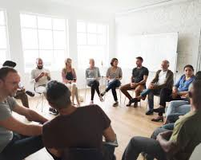

2.oppitunti
Kirjoita ylös ajatuksia, joita keskustelu sinussa herätti.
3 min
Jaa pohdintasi muiden kanssa.
7 min
Notes:
Pernilla

Slide 11

2.lektion
Mitä olemme oppineet?
Notes:
Alberte

Slide 12
3.oppitunti
tehtävä
Terveys ja hyvinvointi & vastuullinen kuluttaminen
Tavoite:
Oppilaat tutkivat yhteyttä kulutustapojen, ympäristövaikutusten sekä yksilön hyvinvoinnin välillä. Tavoitteena on herättää ajatuksia siitä, miten heidän valintansa vaikuttavat sekä heihin itseensä että ympäröivään maailmaan.
Odotukset:
Pohdi rehellisesti tapoja ja tottumuksiasi.
Työskentele yksin tai pienryhmässä.
Keskustele ideoistasi luokkatoveriesi ja opettajan kanssa työn edetessä.
Palautus:
Tulokset esitellään luokkahuoneessa. Esityksen jälkeen jätetään aikaa kysymyksillä ja keskustelulle.
Notes:
Sofie

Slide 13
4.oppitunti
Tehtävä
Analysoi omia tapojasi ja tottumuksiasi:
  Pidä kirjaa omasta päivittäisestä kulutuksestasi kolmen päivän ajan (ruoka, vaatteet, elektroniikka jne.)
  Pohdi, mikä on välttämätöntä ja mikä ei.
Tutki:
  Valitse aihealue, jossa huomaat ylikulutusta (esim. Vaatteet, elektroniikka, ruoka)
  Tutki, miten se vaikuttaa ympäristöön ja omaan hyvinvointiisi. Käytä hyväksesi tietoa, jota sait johdanto-osassa.
Ratkaisuehdotus:
  Laadi suunnitelma siitä, miten muutat tapojasi kestävämmiksi
  Liitä mukaan arvio siitä, miten muutokset voivat parantaa ympäristöäsi ja hyvinvointiasi
Esitelmä:
  Tee luova esitys (juliste, video, PowerPoint) tuloksistasi ja päätelmistäsi
  Käytä vähintään yhtä sitaattia inspiraationa.
Notes:
Alberte

Slide 14
Aika | Mitä olen kuluttanut tai ostanut | Oliko se välttämätöntä? (kyllä/ei) | Kommentti (esim. Miksi kulutin/ostin.)
Aamu | Söin puuroa. | Kyllä | Aamupala
 | Laitoin valot päälle. | Ei | Olisin voinut sammuttaa valot, kun päivä valkeni.
Aamupäivä | Ostin limun koulun kahvilasta. | Ei | Olisin voinut ottaa vesipullon mukaan kotoa.
Iltapäivä | Menin bussilla kotiin. | Kyllä | Satoi, joten en voinut pyöräillä.
 | Pelasin tabletilla. | Ei | Olisin voinut tehdä jotain sellaista, joka ei vaadi sähköä.
Ilta | Söin pitsan. | Kyllä | Olin nälkäinen.
 | Jätin television päälle, vaikka en katsellut sitä. | Ei | Olisin voinut sulkea television.
Notes:
Silja

Slide 15


